Slide 1




Порівняльна оцінка результатів успішності слухачів циклу тематичного удосконалення медичного напряму на післядипломному етапі освіти з використанням проєктної технології навчання під час контрольного експерименту
Харківський національний медичний університет
Всеукраїнська науково-практична конференція з міжнародною участю «Актуальні питання педагогіки вищої медичної освіти»
Доповідач: к.мед.н., доцент кафедри стоматології ХНМУ
Худякова Марина Борисівна
21 березня 2023 р.

Slide 2

Актуальність
Національна система охорони здоров'я України переживає складний момент, обумовлений зміною форм, методів і структури управління охороною здоров'я на тлі радикальних соціально-економічних перетворень, демонополізації системи охорони здоров'я зі збереженням в ній переважно державних установ. У цих нових умовах виникає актуальна потреба в перегляді методів планування медичної та наукової діяльності. Конкурентні відносини в сфері освітніх медичних послуг і на ринку медичних послуг вимагають обліку нових зовнішніх факторів ризику, що виникли внаслідок децентралізації управління галуззю, виникнення нових економічних ринкових відносин, появи альтернативних джерел фінансування та приватної медичної практики

Slide 3

Актуальність
Оскільки фахівець медичної галузі має володіти сукупністю соціальних, когнітивних та емоційних навичок, що є необхідними для успішної соціальної адаптації, контролю соціальної ситуації та професійної діяльності, співробітництва з колегами, пацієнтами тощо, то виникає необхідність розвитку соціальної компетентності фахівців медичної галузі, зокрема під час післядипломної освіти
Реформування системи охорони здоров’я спрямоване на переосмислення ролі фахівців медичної галузі та висуває нові вимоги до рівня сформованості професійних компетентностей, до багаторівневої підготовки «висококваліфікованих спеціалістів, які успішно конкурують на ринку праці, здатні безперервно вдосконалювати свої професійні та універсальні знання, професійно саморозвиватися тощо»

Slide 4

Актуальність
В Україні понад 70% відсотків населення має вищу освіту, але потенціал вищої освіти України не використовується повною мірою суспільством та економікою. Проте у рейтингу Україна посідає 1-ше місце за компонентою «Внесок у розвиток науки та технологій», а Польща – на 13-му місці, Німеччина – на 23-му, Велика Британія – на 5-му: таке високе місце України пояснюється значно нижчим рівнем ВВП на одну особу, ніж результатами розвитку науки та технологій

Slide 5

Актуальність
Світовий процес переходу від індустріального до інформаційного суспільства та соціально-економічні зміни, що відбуваються в Україні, потребують суттєвих змін у сфері вищої освіти й насамперед у післядипломній медичній освіті, яка спрямована на професійний розвиток спеціаліста протягом усієї фахової діяльності лікаря
Стрімке зростання обсягу медичних знань, необхідність забезпечення високого кваліфікаційного рівня медичних кадрів зумовлюють доцільність використання в освітньому процесі сучасних інформаційних технологій, що дають можливість підвищити якість освіти, зробити процес здобуття знань систематичним і високоефективним

Slide 6

Актуальність
Аналіз сучасного електронного навчального контенту показав, що навчальні модулі можна віднести до таких основних трьох типів: для передавання навчальної інформації; для практичних занять та для контролю рівня навчальних досягнень. Такі навчальні модулі достатньо повно виконують вищевказані дидактичні функції

Slide 7

Актуальність
Практична реалізація стратегії електронної освіти (smart education), яку сьогодні кваліфікують як нову парадигму сучасної системи освіти в медичному закладі вищої освіти, крім засобів забезпечення засвоєння здобувачами вищої освіти теоретичних знань (е-бібліотека, репозитарій, онлайн навчальні платформи, засоби дистанційного навчання), повинна враховувати певні її особливості, зокрема практично орієнтований зміст, стандартизацію прийняття рішень лікувально-діагностичного спрямування (протоколи надання медичної допомоги), посилення вимог до придбання навичок менеджера медичної галузі, готовності до роботи на ринку праці та медичних послуг

Slide 8
Мета дослідження – порівняльна оцінка результатів успішності слухачів циклу тематичного удосконалення медичного напряму на післядипломному етапі освіти в експериментальній та контрольній групах під час контрольного експерименту в процесі викладання циклу ТУ «Сучасні погляди на проблеми захворювань пародонта у дорослих та дітей» з використанням проєктної технології навчання

Slide 9
Результати теоретичного аналізу
Уточнено, що проєкт є прототипом об′єкта, виду діяльності, самостійно розроблений та виготовлений виріб (послуга) – від ідеї до її втілення, а проєктування (здатність планувати, окреслювати план дій, конструювати та здійснювати задум, намір) перетворюється на процес створення проєкту
Визначено сутність методу проєктів, що виступає як засіб реалізації особистісно-орієнтованої взаємодії, спрямований на особистісне спілкування; на розуміння педагогом внутрішнього світу здобувачів; створює умови для розвитку мотивації у творчій навчальній діяльності; стимулює прагнення зрозуміти установки і погляди один одного
Науковці зазначають, що основна мета проєктів – сприяння творчим та дослідницьким здібностям у процесі реалізації проєктного навчання

Slide 10
Результати теоретичного аналізу
Методами науково-педагогічного дослідження стали загально-наукові логічні методи пізнання: аналіз, синтез, узагальнення, порівняння; та емпіричні методи: спостереження, експеримент, анкетування, тестування, опитування, бесіди
Анкетування – метод дослідно-експериментальної роботи, метод збирання фактів на основі письмового самозвіту досліджуваних за спеціально розробленою програмою
Бесіда – соціологічний метод опитування, метод збирання фактів про психічні явища в процесі безпосереднього спілкування за спеціально розробленою програмою
Тестування – метод, який дає можливість із заздалегідь установленим ступенем імовірності визначити актуальний, наявний у людини на цей момент рівень знань, відносно стійкі особистісні властивості (у тому числі вміння і навички) і зразки, стійкі риси поведінки

Slide 11
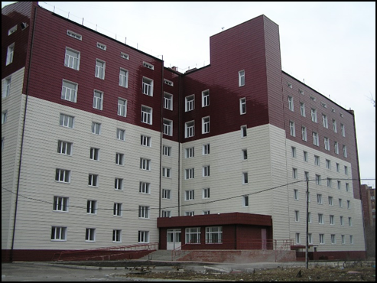
База проведення експериментальної роботи
Кафедра стоматології ННІПО ХНМУ
Учасники експерименту
Слухачі циклу тематичного удосконалення медичного напряму «Сучасні погляди на проблеми захворювань пародонта у дорослих та дітей» у кількості – 26 осіб
Експеримент здійснено під час викладання циклу ТУ «Сучасні погляди на проблеми захворювань пародонта у дорослих та дітей»
експериментальна група (ЕГ-1) – 13 осіб
контрольна (КГ-1) – 13 осіб

Slide 12
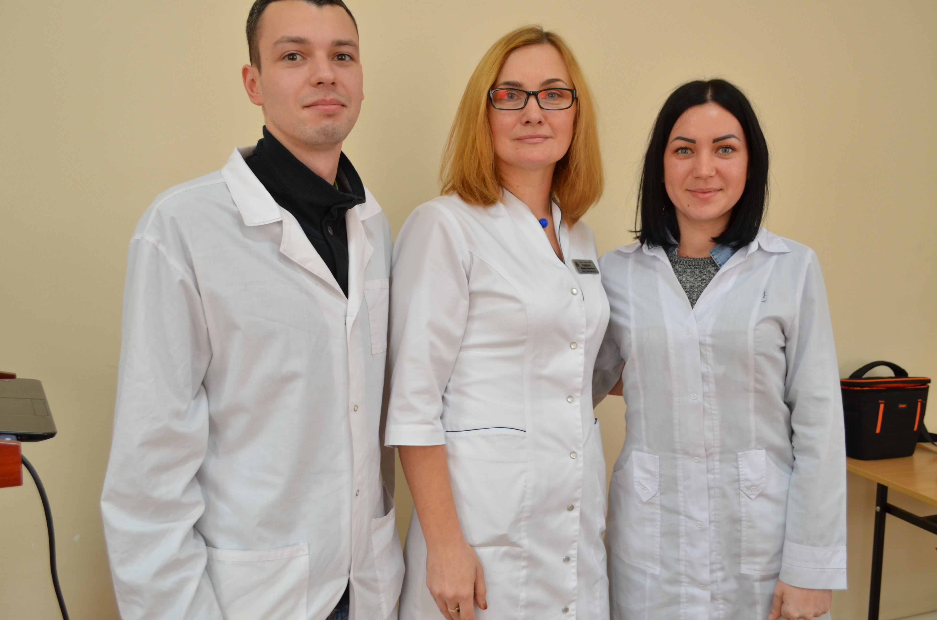
Контрольний етап
Під час роботи над проєктами слухачі циклу тематичного удосконалення медичного напряму демонстрували не лише усвідомлення ними важливості формування професійних компетентностей, а й вміння обирати проблему дослідження; збирати необхідну інформацію; знаходити шляхи розв’язання проблеми; складати план дій; визначати проблеми під час підготовки проєктів та шляхи їх вирішення; координувати дії учасників проєктної діяльності; здійснювати презентацію проєктів та їх експертну оцінку. Все це створювало психолого-педагогічні передумови розвитку позитивного настрою занять

Slide 13
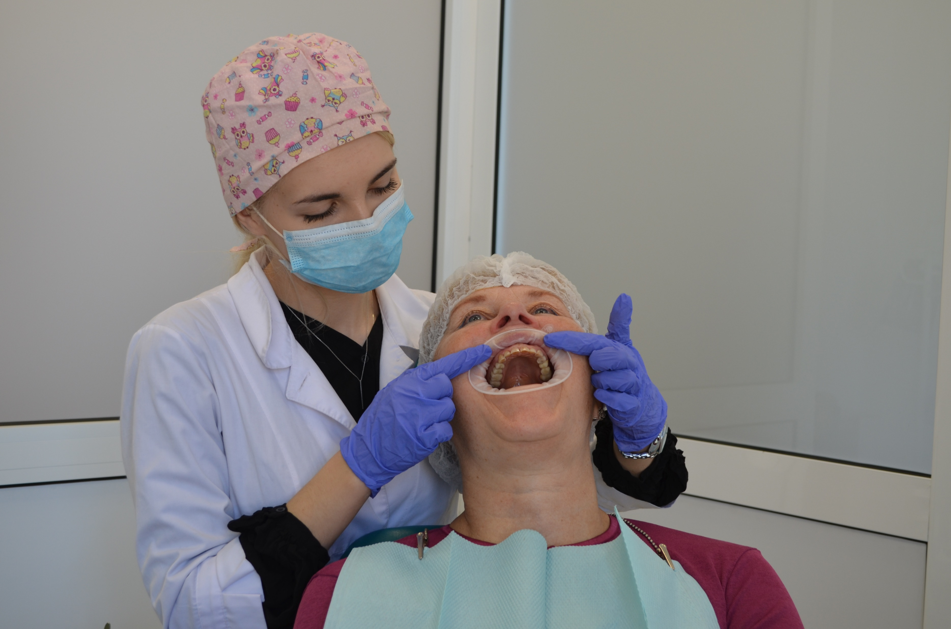
Контрольний етап
На практичному занятті «Техніка вибіркового пришліфовування зубів», метою якого було вивчити методики вибіркового пришліфовування зубів по Schuyler, та також ознайомитися з етапами вибіркового пришліфовування за методикою, запропонованою Jankelson. Після виконання практичної роботи здобувачі освіти мали презентувати свій метод перед всіма іншими групами, але за допомогою тематичної інфографіки - схем, діаграм, зображень та колажів відобразити структурно-логічні зв’язки між поняттями, виділити ключові характеристики кожного з них. Слухачі курсу відмітили, що узагальнюючи інформацію в такий спосіб, навчальний матеріал засвоюється через домінуючий тип інтелекту - візуалізацію образів, асоціації, вплив на емоційну сферу

Slide 14
Контрольний експеримент
Було зроблено диференціацію отриманих результатів рівня успішності в ЕГ та КГ з результатами констатувального етапу експерименту та було перевірено динаміку у підвищенні рівня знань, умінь та навичок здобувачів освіти в ЕГ, коли ми застосовуємо проєктну технологію навчання порівняно з КГ. В ЕГ показники підвищилися на 0,4 балів порівняно з констатувальним етапом
Контрольний

Slide 15
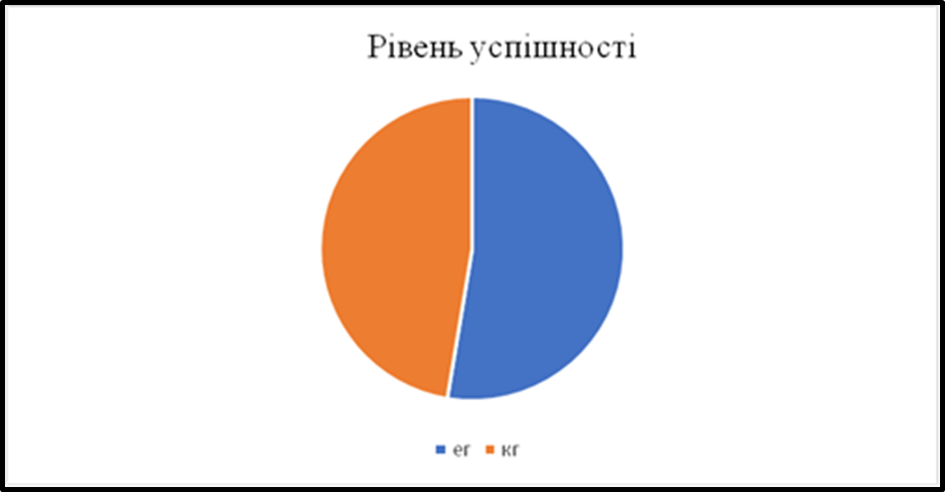
Результати дослідження на контрольному етапі
Результати якісної успішності слухачів ЕГ та КГ за 5-ти бальною шкалою

Slide 16
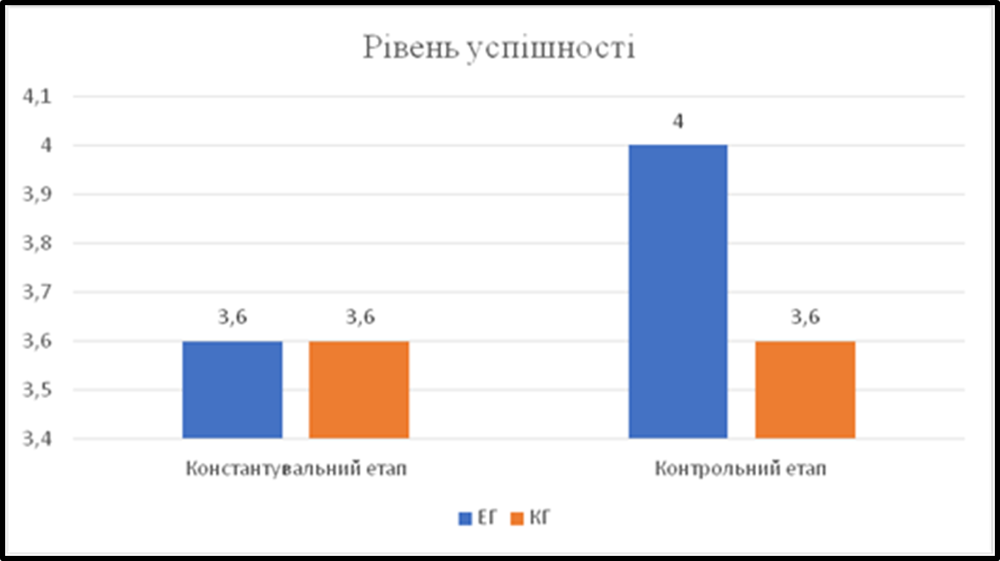
Результати дослідження на контрольному етапі
Порівняння результатів якісної успішності слухачів ЕГ та КГ на констатувальному та формувальному етапах експерименту

Slide 17
Висновки
1. Було доведено що використання проєктної технології навчання при викладанні циклу ТУ позитивно впливає на активізацію професійного розвитку слухачів медичного напряму та сприяє формуванню професійних компетентностей
2. При порівняльній оцінці результатів успішності слухачів циклу ТУ в експериментальній та контрольній групах на контрольному етапі експерименту можна зробити висновок про те, що в ЕГ показники підвищилися на 0,4 бали порівняно з констатувальним етапом (3,6 балів до експерименту, 4,0 бали після експерименту)

Slide 18
Використані джерела
Simon B. Healthcare Project Management 101 : Experts Share Techniques, Examples and Future Outlook / Becky Simon // Сайт Smartsheet.com / Published on Feb 06, 2020 / Інтернет-ресурс : https://www.smartsheet.com/content/healthcare-project-management
Зеленцова Т. В. Метод проектов как активная технология в преподавании психологии / Т. В. Зеленцова // Личность, семья и общество : вопросы педагогики и психологии : сб. ст. по матер. XII междунар. науч.-практ. Конф, Новосибирск. - Часть II. - Новосибирск : СибАК, 2012
Інноваційна та інформаційна складова навчання лікаря-стоматолога на циклі тематичного удосконалення / О. М. Немеш, З. М. Гонта, І. В. Шилівський, К. А. Мороз // Концептуальні шляхи розвитку науки та освіти : матеріали Міжнар. наук. конференції, м. Львів, 12-13 лютого 2020 р. - Львів; 2020. - С. 47-48
Лісовий В. М. Медична електронна освіта як сучасний інноваційний навчально-педагогічний тренд / В. М. Лісовий // Впровадження інноваційних технологій організації навчального процесу у ХНМУ – провідний шлях підвищення якості вищої медичної освіти : матеріали LІІ навчально-методичної конференції ХНМУ, Харків, 30 січня 2019 р. / Міністерство охорони здоров'я України, Харк. нац. мед. ун-т. – Харків, 2019. – Вип. 10. – С. 3-5
Мінцер О. П. Реформування системи медичної освіти в світлі концепції «суспільство знань» [Інтернет]. Доступно: http://inmeds.com.ua/dn_in_med/5982/
Немеш О. М. Роль електронного контенту в дистанційному навчанні лікаря-стоматолога на післядипломному етапі освіти / О. М. Немеш, З. М. Гонта, І. В. Шилівський // Буковинський медичний вісник. - 2020. - Т.24. - №3 (95). - С. 190-194. DOI: 10.24061/2413-0737.XXIV.3.95.2020.92

Slide 19
Використані джерела
Про затвердження середньострокового плану пріоритетних дій Уряду до 2020 року та плану пріоритетних дій Уряду на 2017 рік : Розпорядження Кабінету Міністрів України від 3 квітня 2017 р. № 275-р. // Урядовий кур'єр. 2017. - № 85
Проєктна робота з молодими вченими : можливості та перспективи / В. С. Бірюков, В. І. Ткачук, А. В. Пучкова, А. В. Чижевська // Актуальні проблеми вищої медичної освіти і науки : матеріали Всеукраїнської науково- практичної конференції з міжнародною участю, м. Харків, 8 квітня 2021 р. / ред. кол. : В. А. Капустник, В. Д. Марковський, В. В. М’ясоєдов та ін. – Харків : ХНМУ, 2021. – С. 19-21
Сиротюк А. Л. Научно-методическое сопровождение интеллектуальной одаренности : уч. пос. / А. Л. Сиротюк. - Москва : Дирекет-Медиа, 2014. - 135 с
Стратегія розвитку вищої освіти в Україні на 2021-2031 роки. URL: https://mon.gov.ua/storage/app/media/rizne/2020/09/25/rozvitku-vishchoi-osviti-v ukraini-02-10-2020.pdf
Технології навчання в сучасній школі [Електронний ресурс]. URL : http://klasnaocinka.com.ua/ru/article/tekhnologiyi-navchannya-v-suchasnii shkoli.html
Харківська А. А. Квінтесенція розвитку єдиного освітнього простору багаторівневих інноваційних навчальних закладів / А. А. Харківська // Наукові дослідження та інновації в галузі суспільно-гуманітарних наук : І Всеукр. наук.-практ. інтернет-конференція, Мелітополь, 24 листопада 2021 р. : зб. матер. // ред. кол. Ломейко О. П., Єременко О. А., Михайлов В. В. та ін. / ТДАТУ. - Мелітополь, 2021. - Ч. 1. - С. 344-346
Харківський В. С. Розвиток соціальної компетентності фахівців медичної галузі у системі післядипломної освіти / В. С. Харківський // Науковий журнал Хортицької національної академії. - 2021. - Вип. 2(5). - С. 82-91. DОІ:https://doi.org/10.51706/2707-3076-2021-5-9

Slide 20
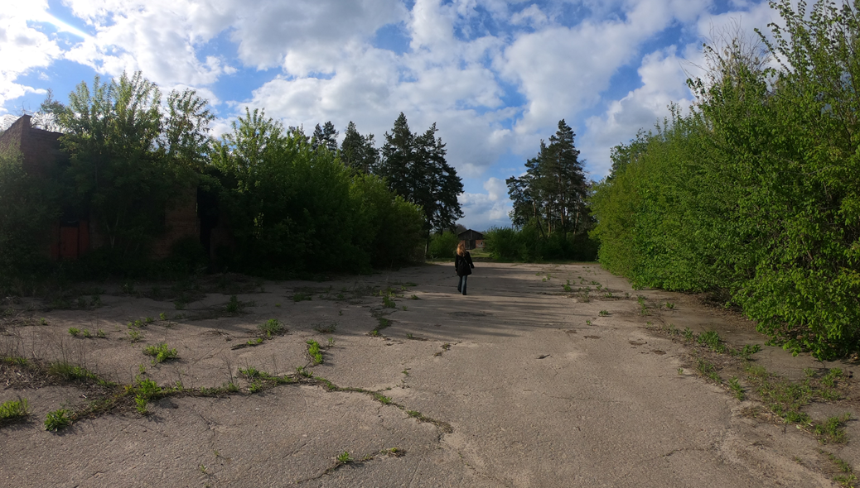
Життя довге, якщо ним уміло користуватися
Сенека
Дякую за увагу!

